Slide 1
機器學習HW2報告
負 責 人：陳陽棋
目前成員：陳陽棋
報告日期：111/11/03

Slide 2
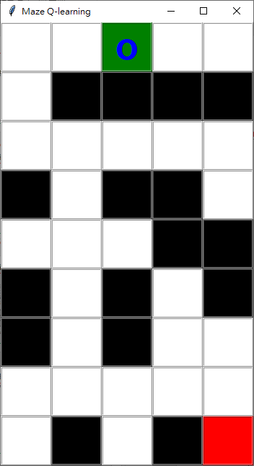
功能說明(1/2)
使用Q Learning進行迷宮搜尋，目標是從起點(綠色方格)移動至終點(紅色方格)。
綠色方格:起點
紅色方格:終點
白色方格:可行走的路
黑色方格:不可走的路
藍色o:當前位置
▲迷宮地圖
資料來源:https://weirenxue.github.io/2021/11/26/q_learning_maze/

Slide 3
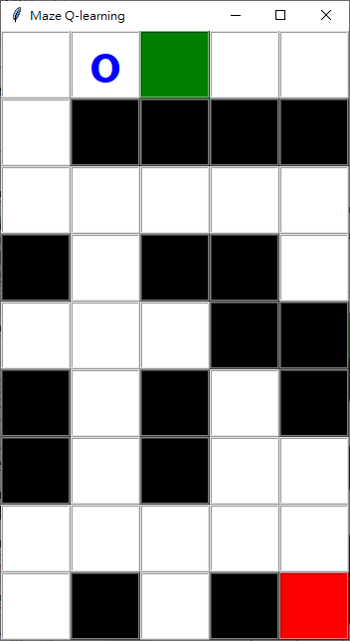
類別定義
一共有4種移動方式(上、下、左、右)。
向左移動
▲4種移動方式
無法移動到邊界外
也無法移動到黑色方格
▲當前狀態
▲下個狀態

Slide 4
特徵定義
迷宮大小為5(col)*9(row)=45格，扣掉無法移動的方格(共16格)，因此共有39種特徵。
5行
9列
▲迷宮地圖

Slide 5
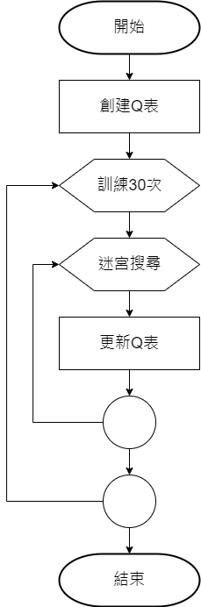
架構
Q值更新
公式:(1-lr)*Q’+lr*{reward+gamma*Max[Q(S)]}
▲學習流程

Slide 6
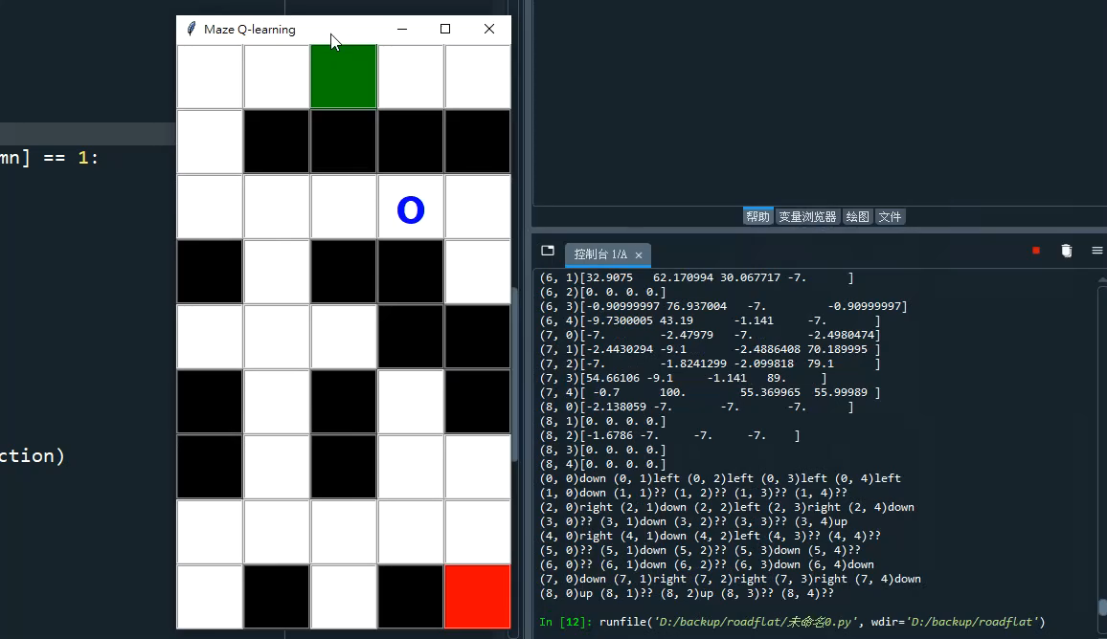
功能展示
迷宮搜尋過程
搜尋時的資訊

